Slide 1
重金属化合物的晶体结构与晶格动力学性质研究
汇 报 人：马江将
合作导师：王保田
2022年高能所博士后学术交流会

Slide 2
Outline
1
热电材料热输运、电输运理论研究
① LaMOCh (M = Cu, Ag; Ch = S, Se) 层状材料热电输运性质；
② Cs₃Bi₂X₉ (X = Br, I) 卤化物钙钛矿的热电输运性质 ；
2
锕系化合物晶体结构和相关物性的理论研究
① UO₃高压相变和电子结构相变；
② UZr合金高温相结构和动力学性质研究 ；
3
总结

Slide 3
Outline
1
热电材料热输运、电输运理论研究
① LaMOCh (M = Cu, Ag; Ch = S, Se) 层状材料热电输运性质；
② Cs₃Bi₂X₉ (X = Br, I) 卤化物钙钛矿的热电输运性质 ；
2
锕系化合物晶体结构和相关物性的理论研究
① UO₃高压相变和电子结构相变；
② UZr合金高温相结构和动力学性质研究 ；
3
总结

Slide 4
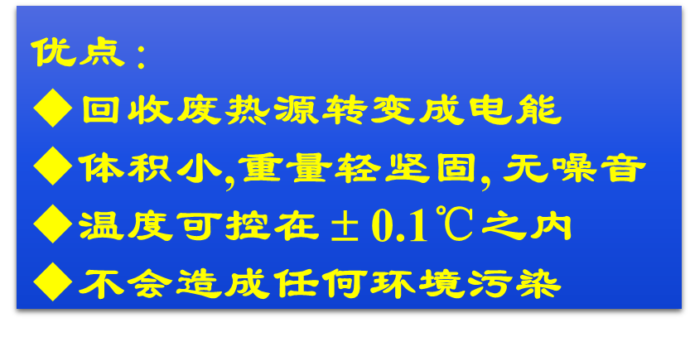
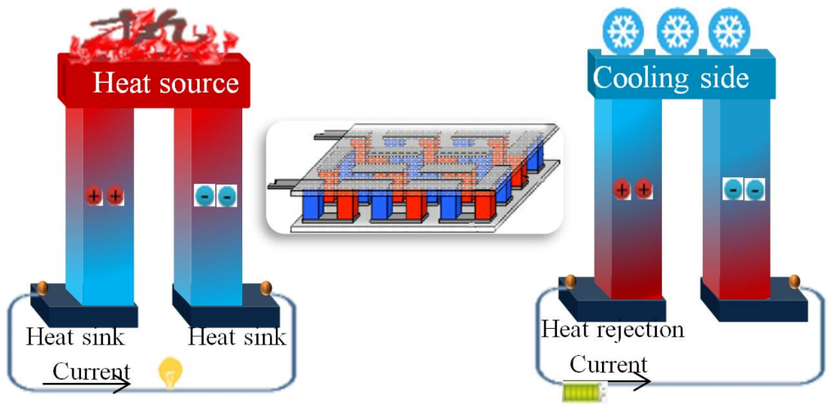
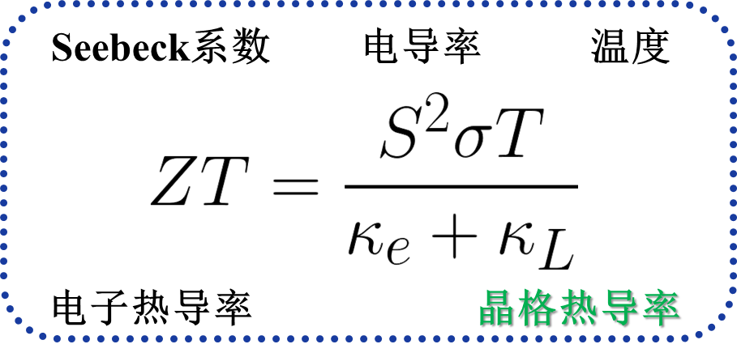
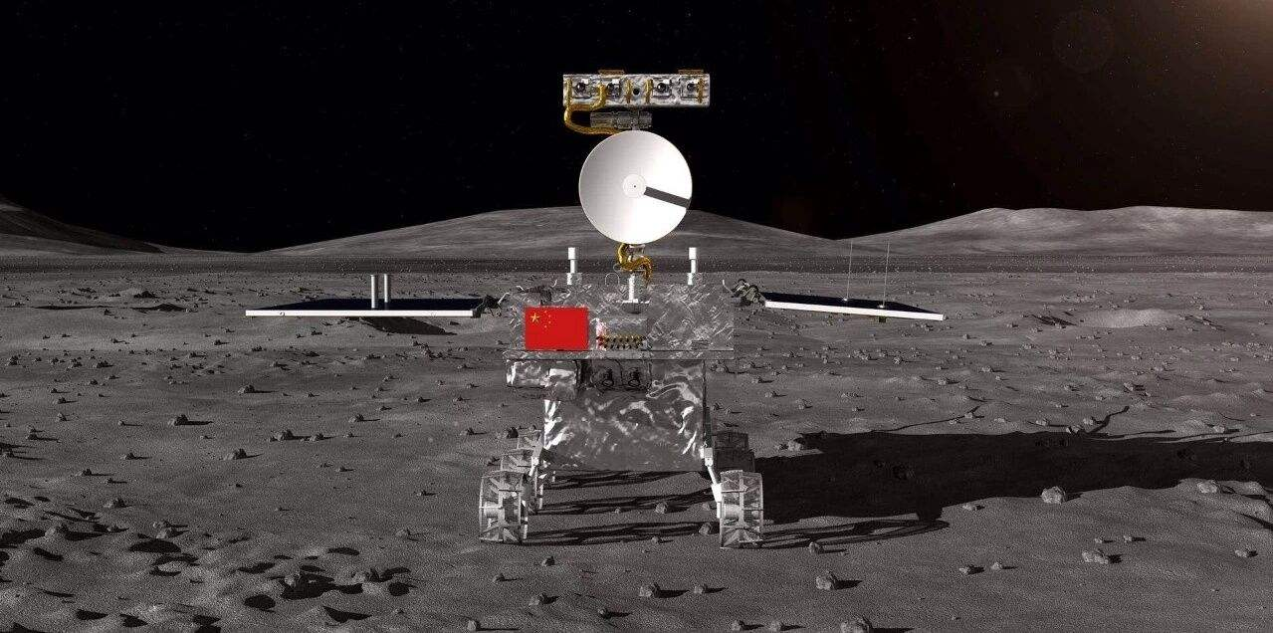
1 热电材料热输运、电输运理论研究
热电材料
节能 环境保护

Slide 5
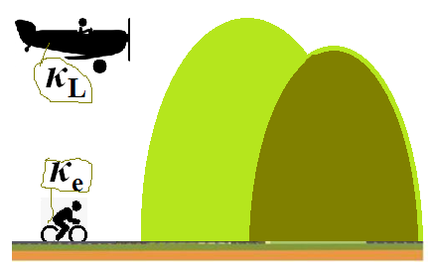
1 热电材料热输运、电输运理论研究
影响功率因子(S²σ)的物理机制
1. 散射参数、2. 能态密度、3. 载流子迁移率、4. 费米能级
固体材料热传导的组成
1. 晶格热传导系数(κ_{L})、 2.电子热传导系数(κ_{e})
PbTe、SnSe
MgAgSb!!
ZT
Phys. Rev. B, 2010, 82, 020404; Phys. Rev. B, 2015, 91, 075133

Slide 6
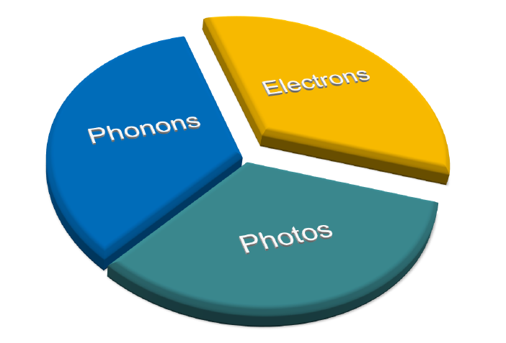
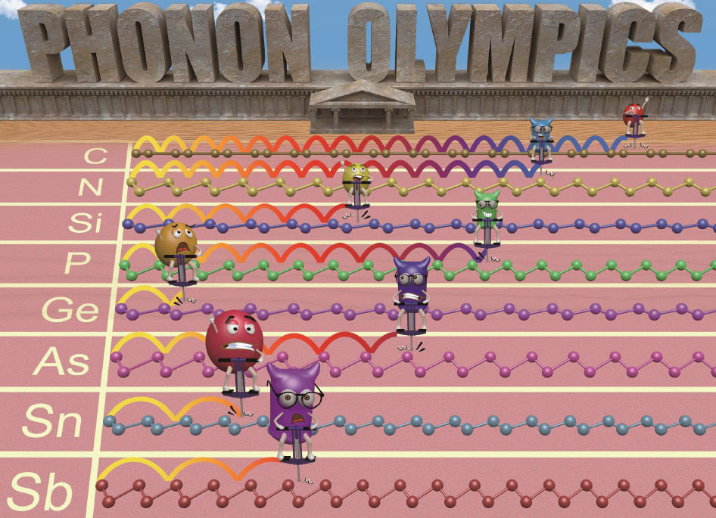
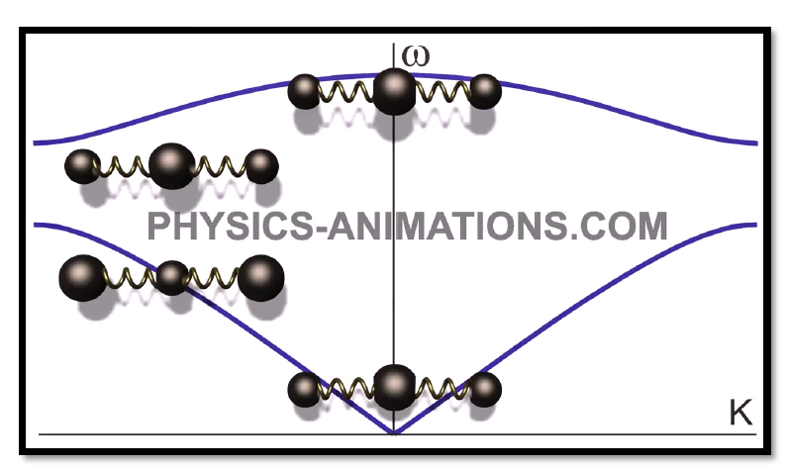
1 热电材料热输运、电输运理论研究
半导体材料热输运性能的调控机制
声子散射机制调控！

Slide 7
1 热电材料热输运、电输运理论研究
材料热输运性质的调控机制
Two main mechanisms for low thermal conductivity of high-performance thermoelectric materials:
Giant Anharmonic Phonon Scattering
SnSe、SnTe、PbTe
LaMOCh (M = Cu, Ag; Ch = S, Se)
2. Suppressing Phonon Scattering by Disordered Structures
CuCrSe₂、AgCrSe₂、CsAg₅Te₃
Cs₃Bi₂X₉ (X = Br, I)
Nat. Phys., 2015, 11, 1063; Nat. Mater., 2011, 10, 614; Nat. Mater., 2018, 17, 226; Nat. Phys., 2019,15, 73.

Slide 8
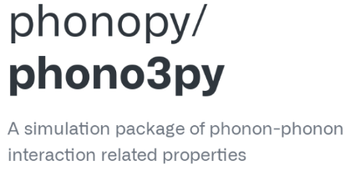
1 热电材料热输运、电输运理论研究
材料热电性能计算方法
(1) Deformation potential theory_BoltzTrap
Relaxation and Optimization
电
输
运
Non self consistent calculations
Phonon Dispersion
2nd order IFCs
3nd order IFCs
Higher order IFCs
(2) Calculating carrier scattering rates_BoltzTrap
QE & VASP
BoltzTrap
AMSET
Phonopy & Phono3py
ShengBTE
ALAMODE
Thermoelectric Properties:
-Seebeck coefficient (S)
-Electrical conductivity (σ)
-Electrical thermal
Conductivity (κ_{e})
Boltzmann transport equation under the relaxation time:
热
输
运
Lattice thermal conductivity (κ_{l})

Slide 9
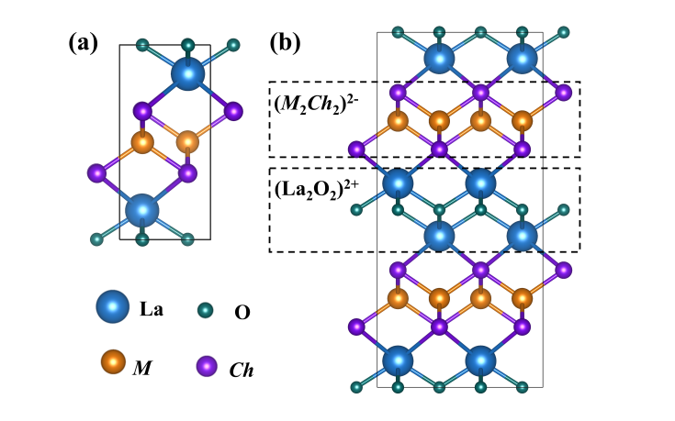
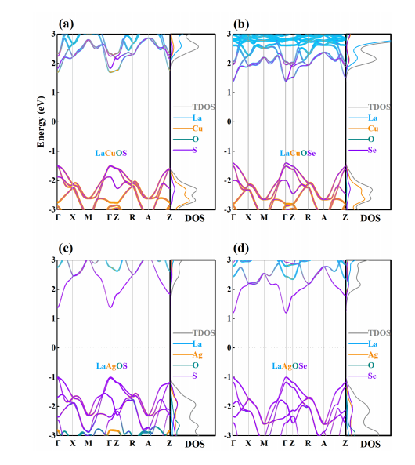
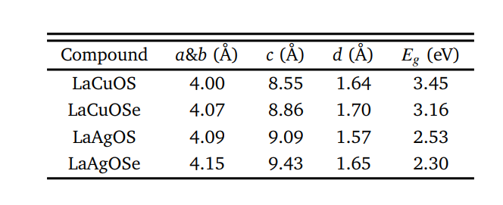
1 热电材料热输运、电输运理论研究
1.1 LaMOCh层状材料热电性能
Jiang-Jiang Ma, Qing- Yi Liu, Tao Ouyang*, Bao-Tian Wang*, et al. to be submitted.

Slide 10
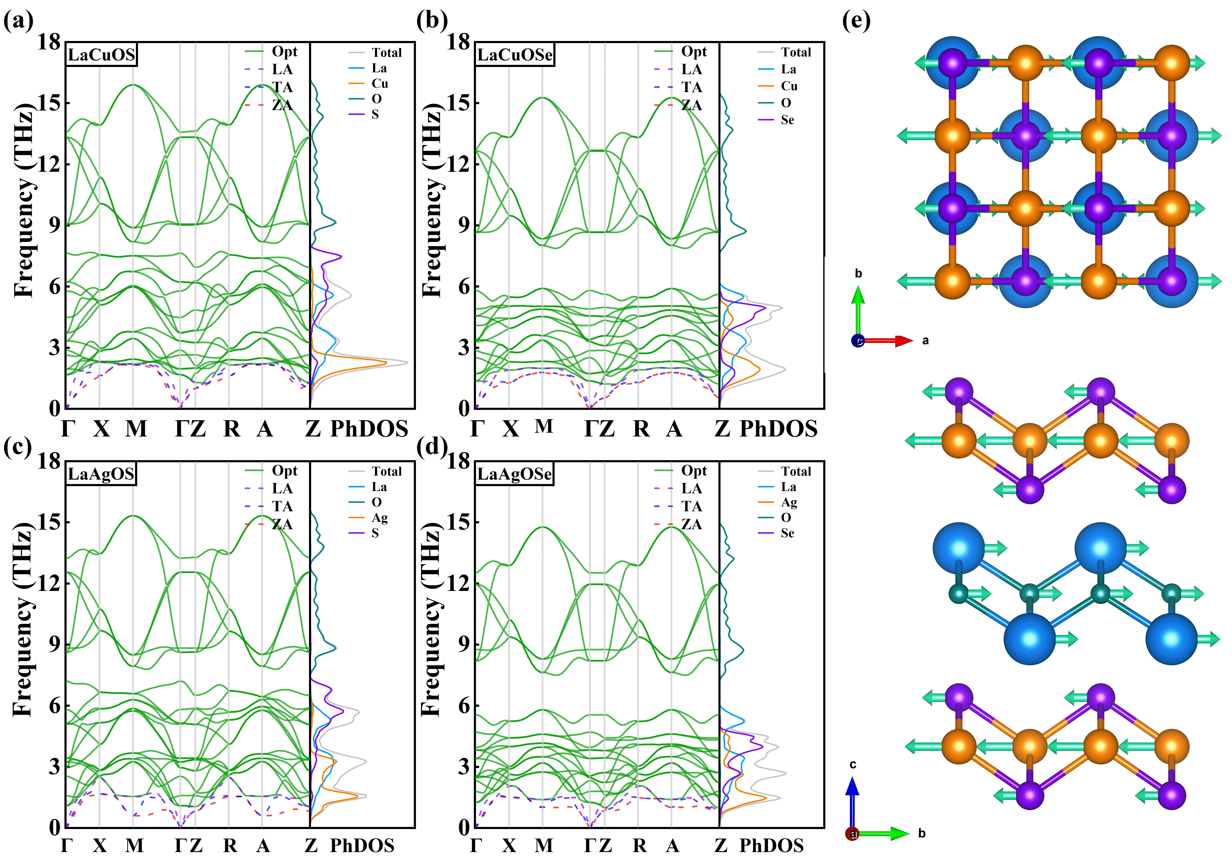
1 热电材料热输运、电输运理论研究
1.1 LaMOCh层状材料热电性能
The atoms vibrate of the lowest optical branch
at Γ point only along the directions that parallel to the layers.
By solving the Boltzmann transport equation, kl can be calculated by:
Jiang-Jiang Ma, Qing- Yi Liu, Tao Ouyang*, Bao-Tian Wang*, et al. to be submitted.

Slide 11
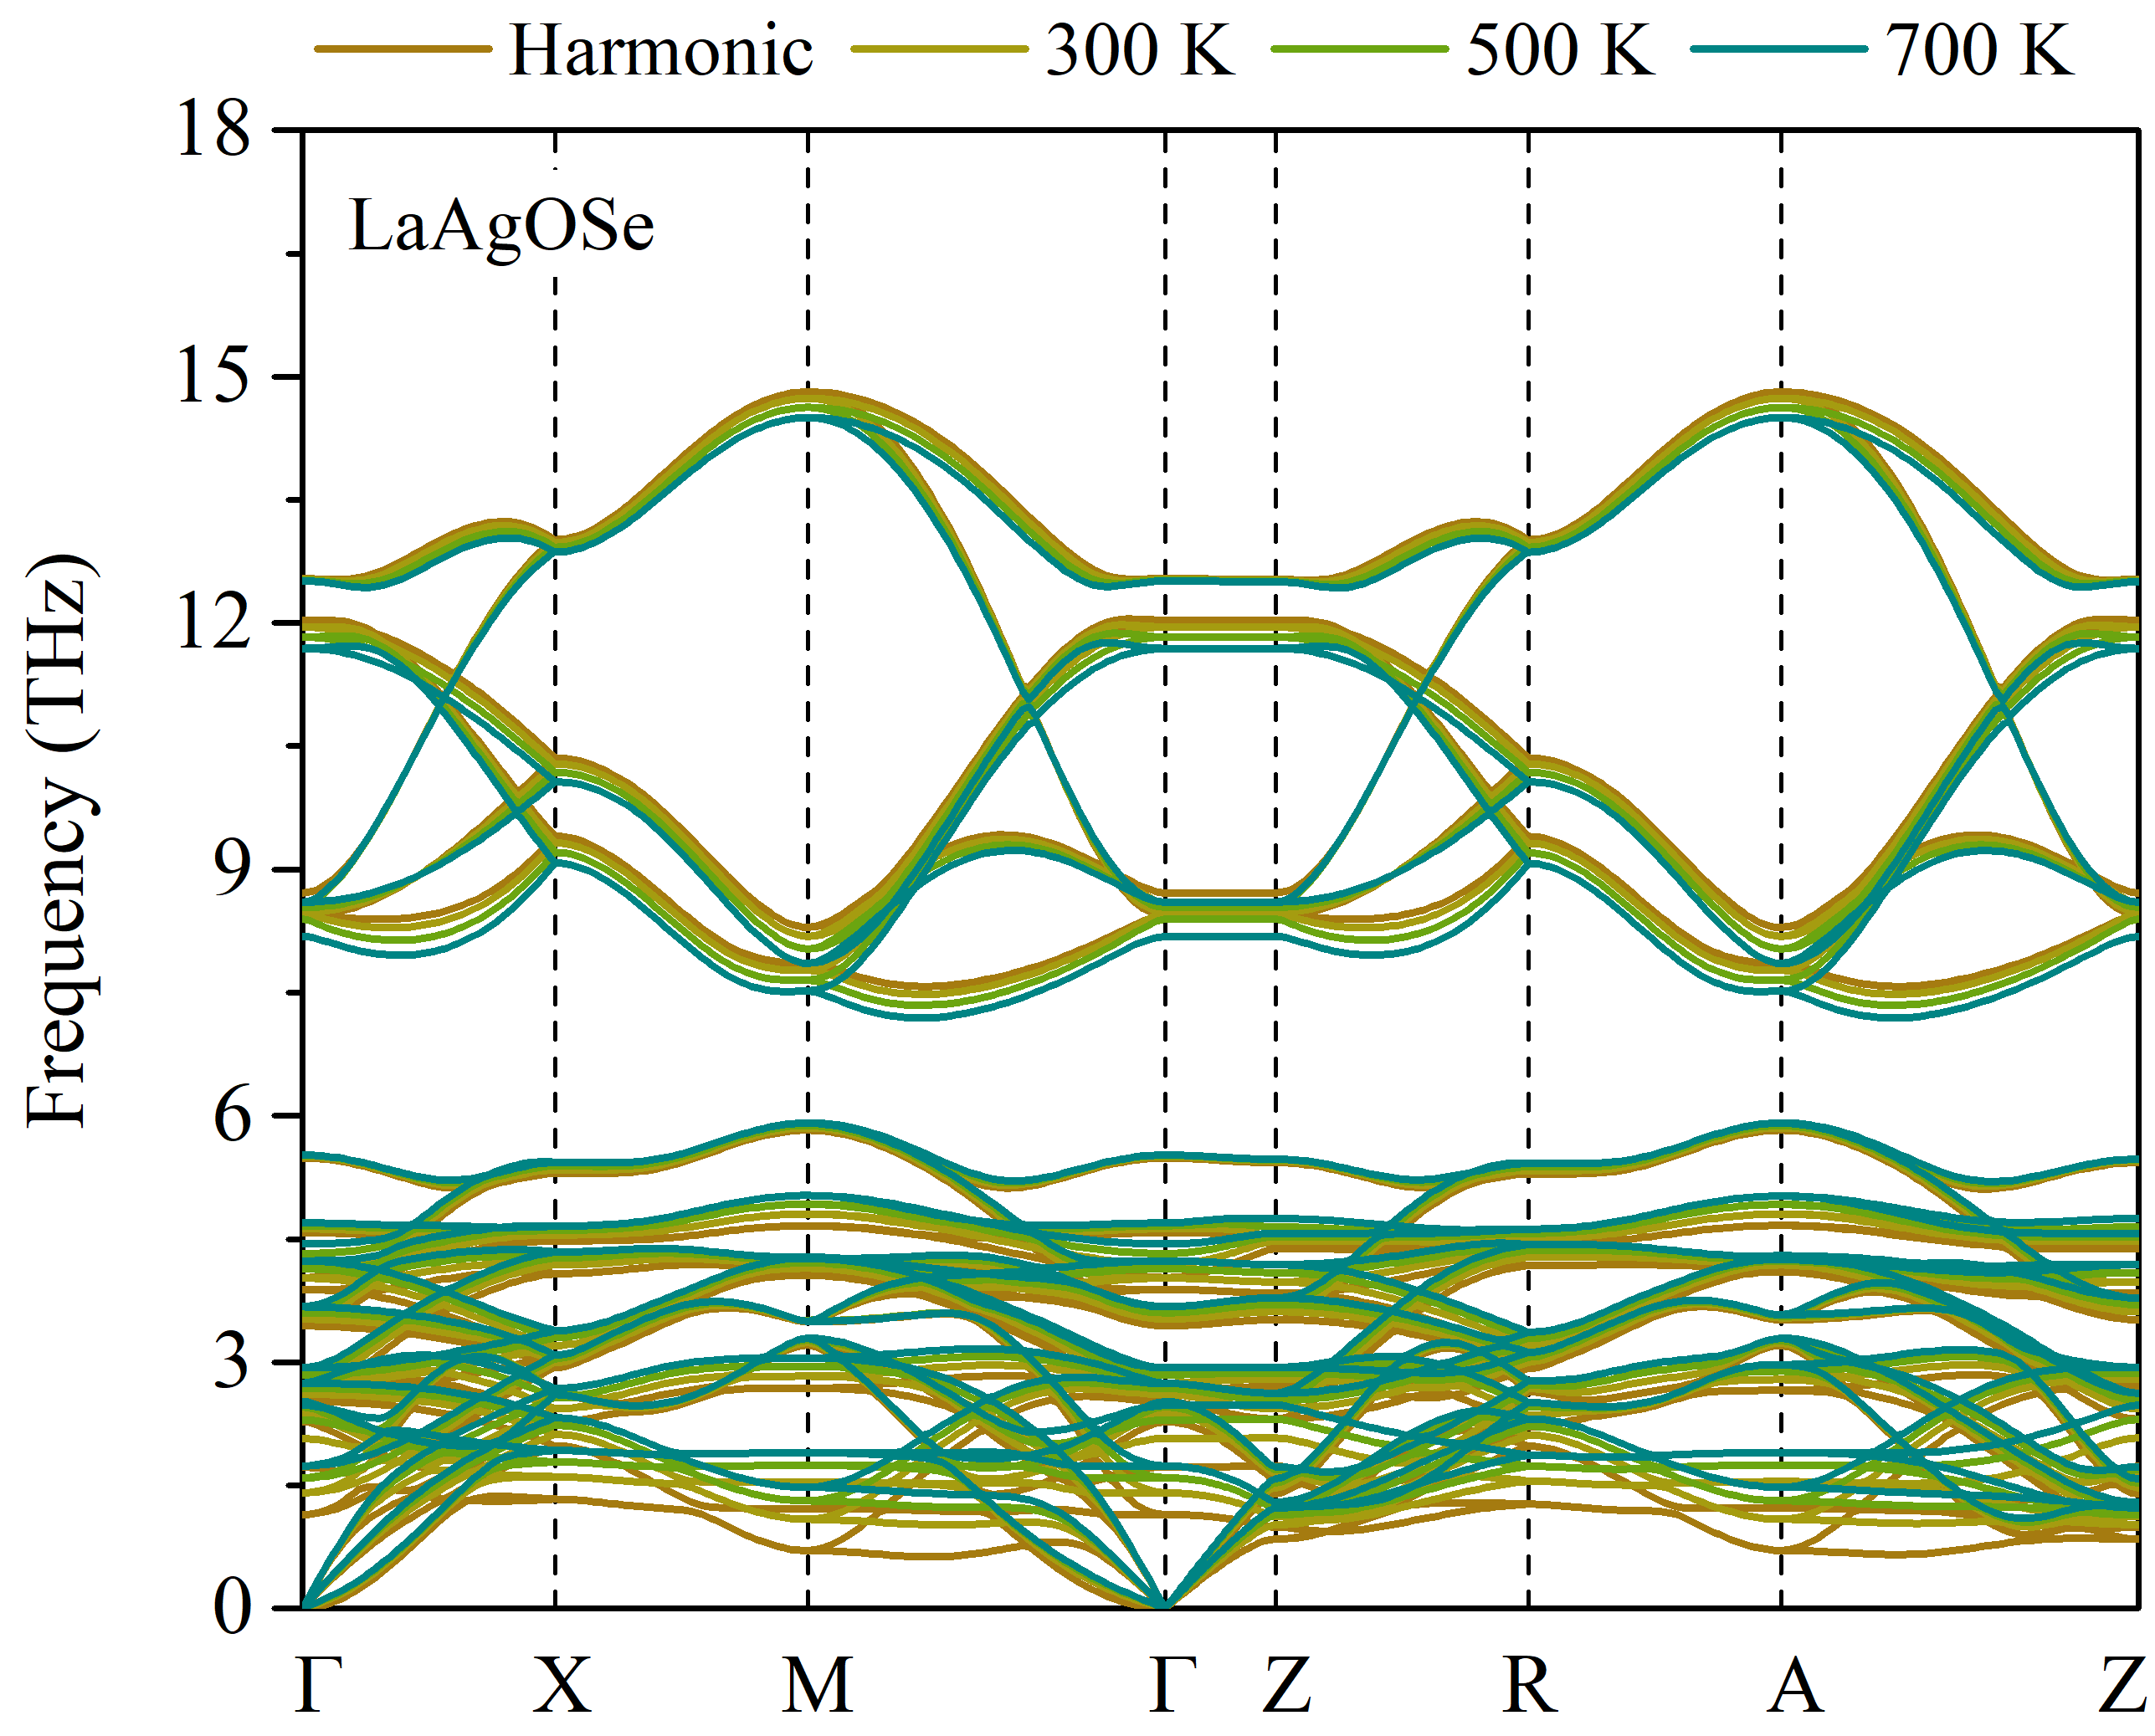
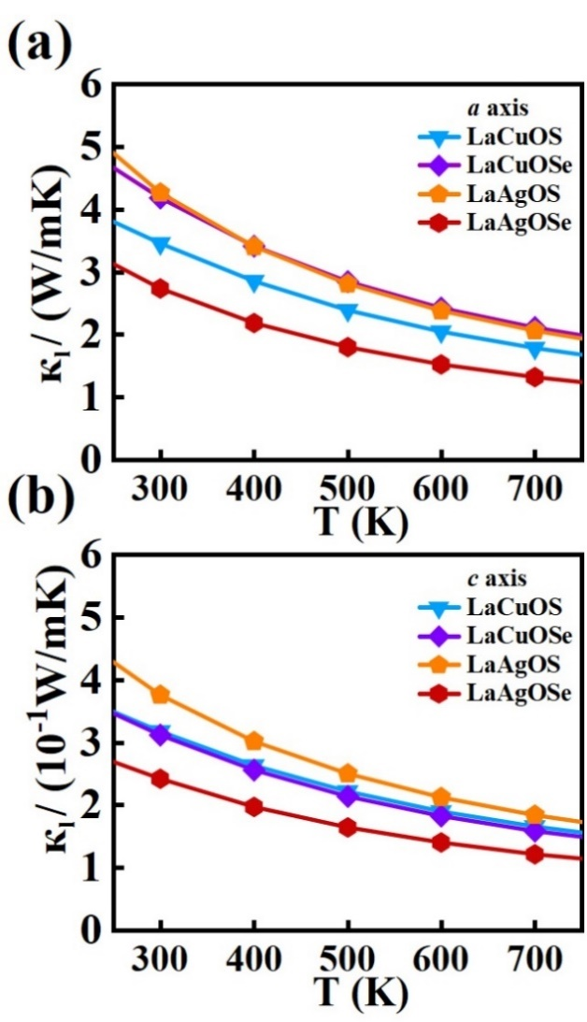
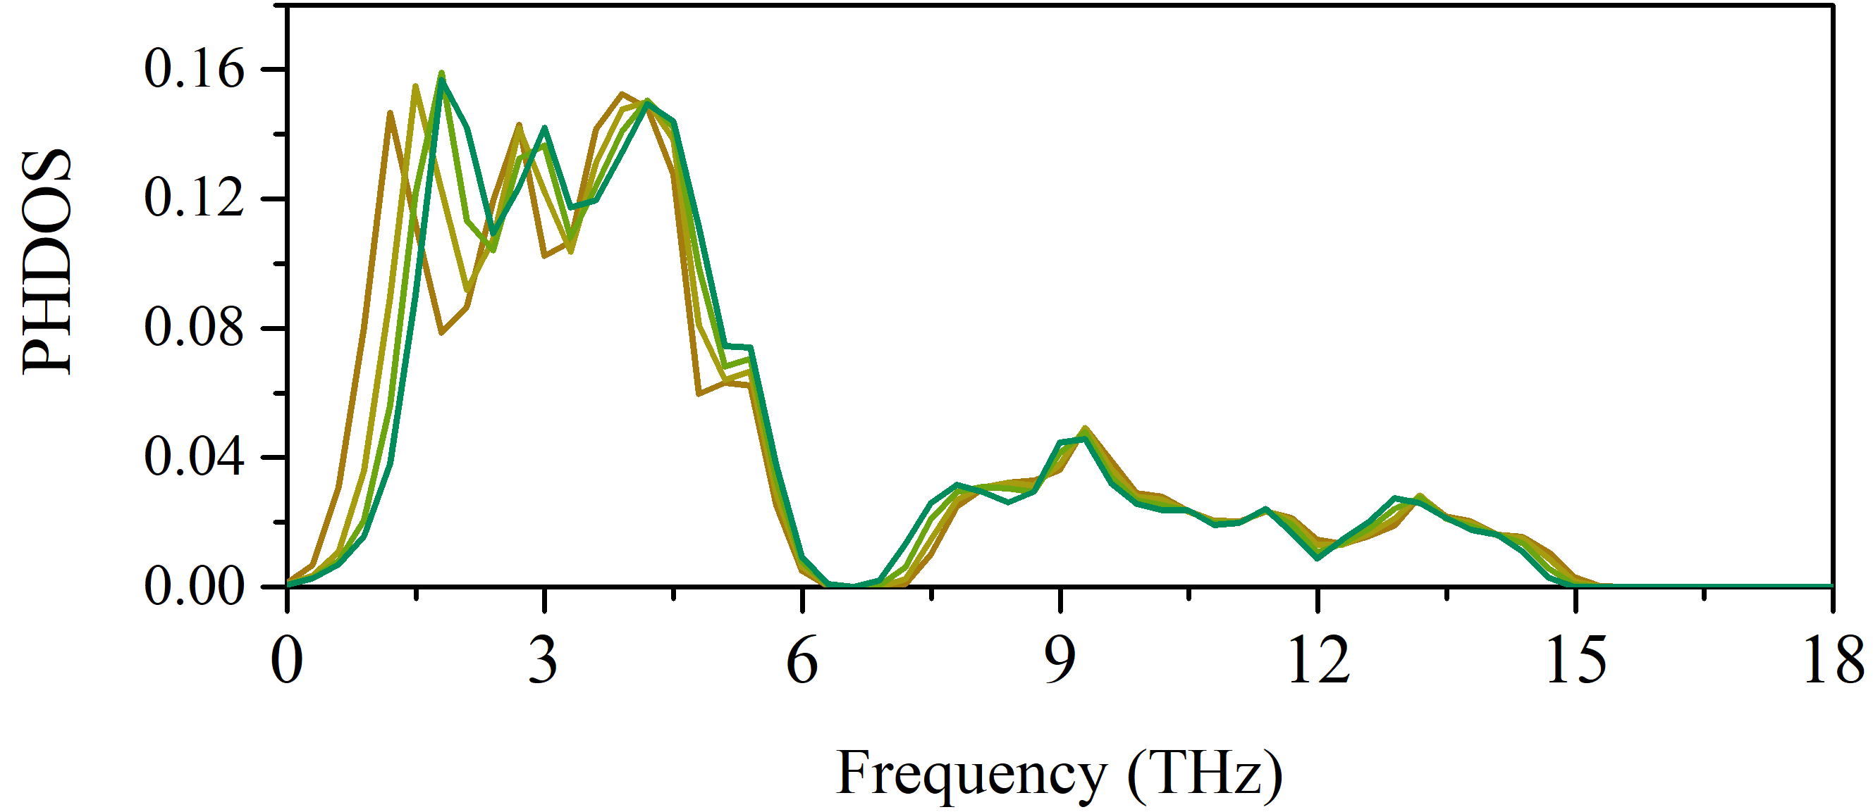
1 热电材料热输运、电输运理论研究
Jiang-Jiang Ma, Qing- Yi Liu, Tao Ouyang*, Bao-Tian Wang*, et al. to be submitted.

Slide 12
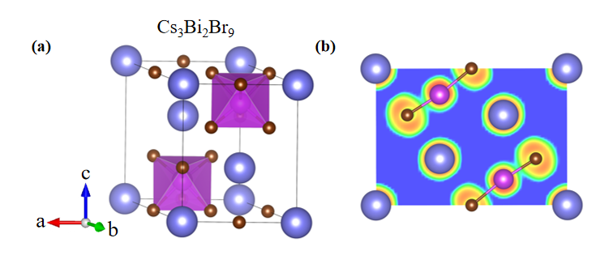
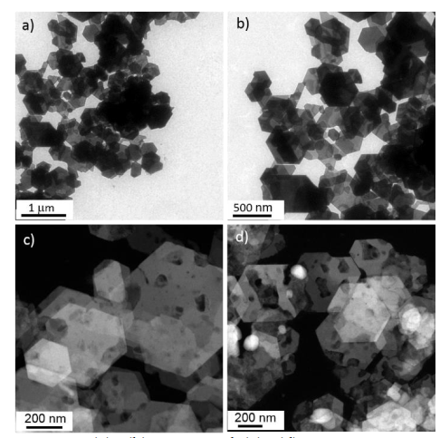
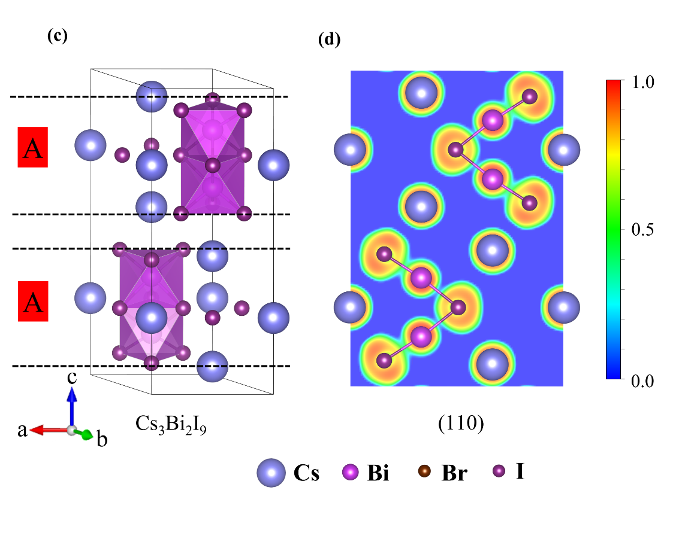
1 热电材料热输运、电输运理论研究
1.2 Cs₃Bi₂X₉卤化物钙钛矿热电性能
Jiang-Jiang Ma, Bao-Tian Wang*, et al. (In preparation).

Slide 13
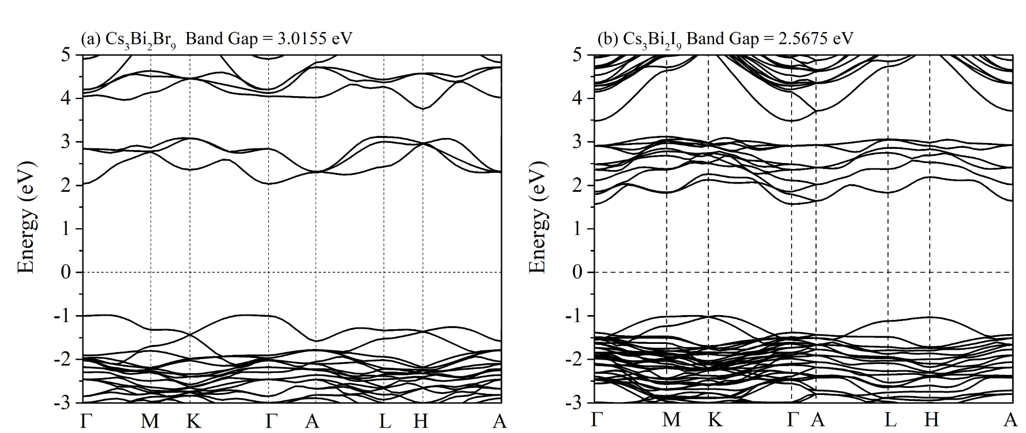
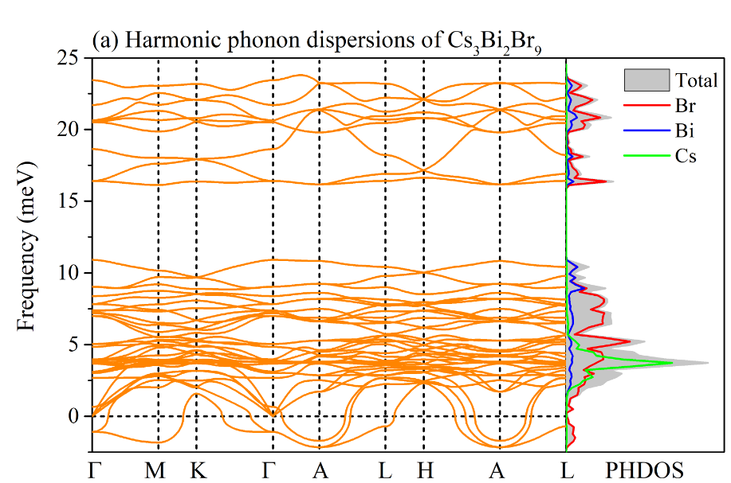
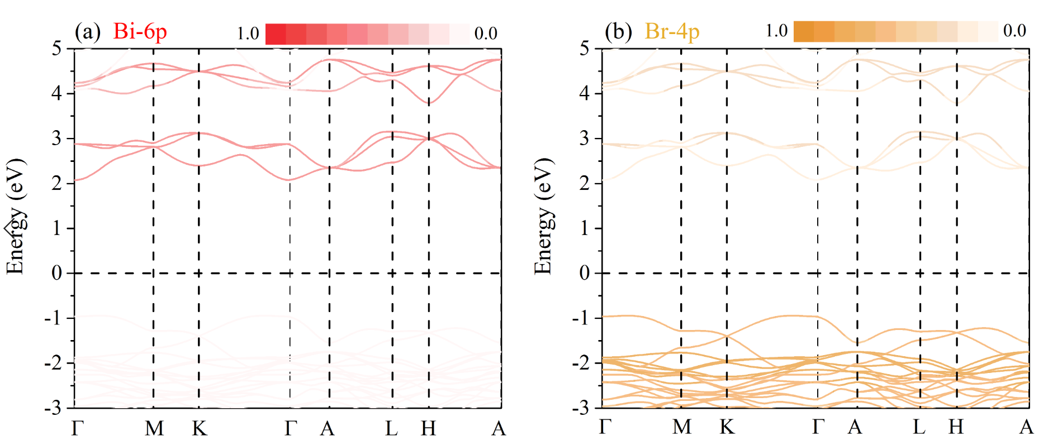
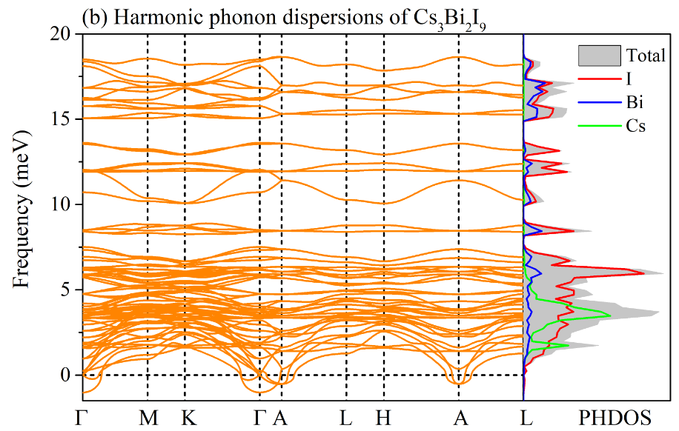
1 热电材料热输运、电输运理论研究
1.2 Cs₃Bi₂X₉卤化物钙钛矿热电性能
简谐声子谱
Jiang-Jiang Ma, Bao-Tian Wang*, et al. (In preparation).

Slide 14
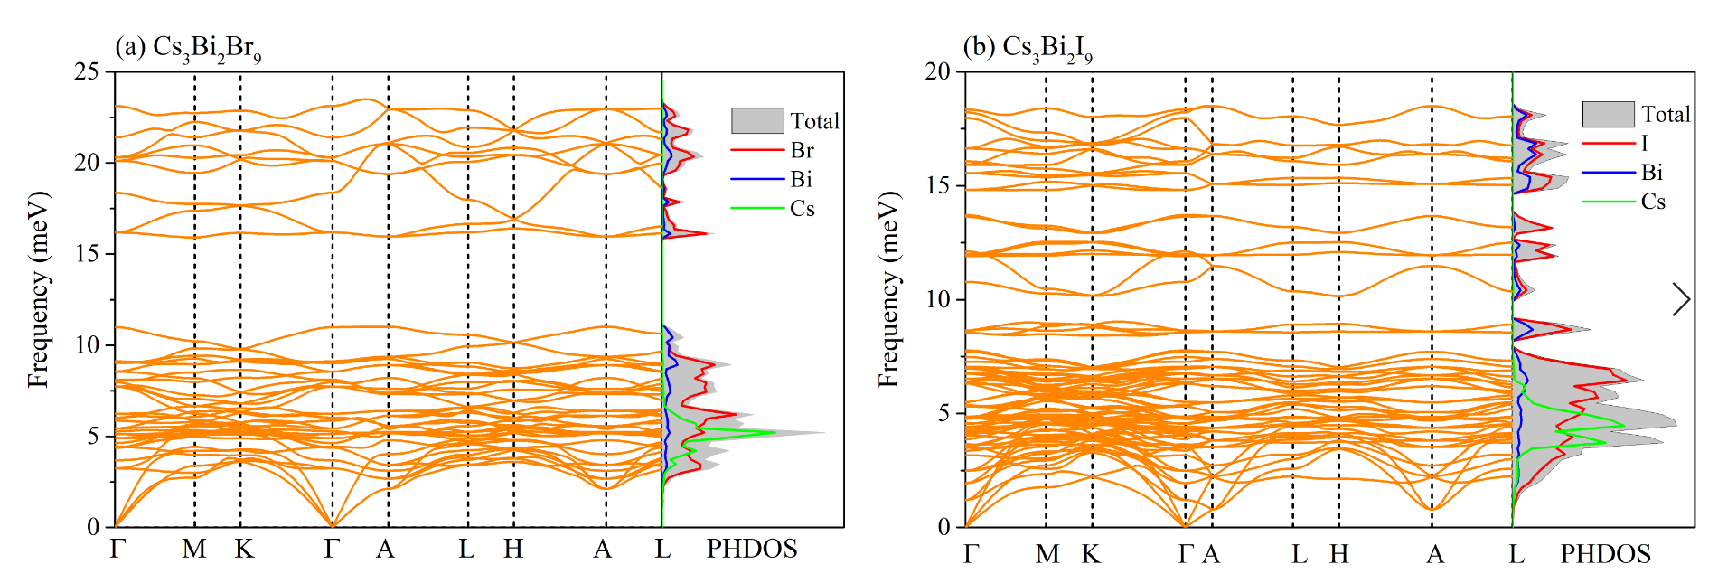
1 热电材料热输运、电输运理论研究
1.2 Cs₃Bi₂X₉卤化物钙钛矿热电性能
高温声子谱；
局域化平带；
低声子群速度；
散射通道。
Jiang-Jiang Ma, Bao-Tian Wang*, et al. (In preparation).

Slide 15
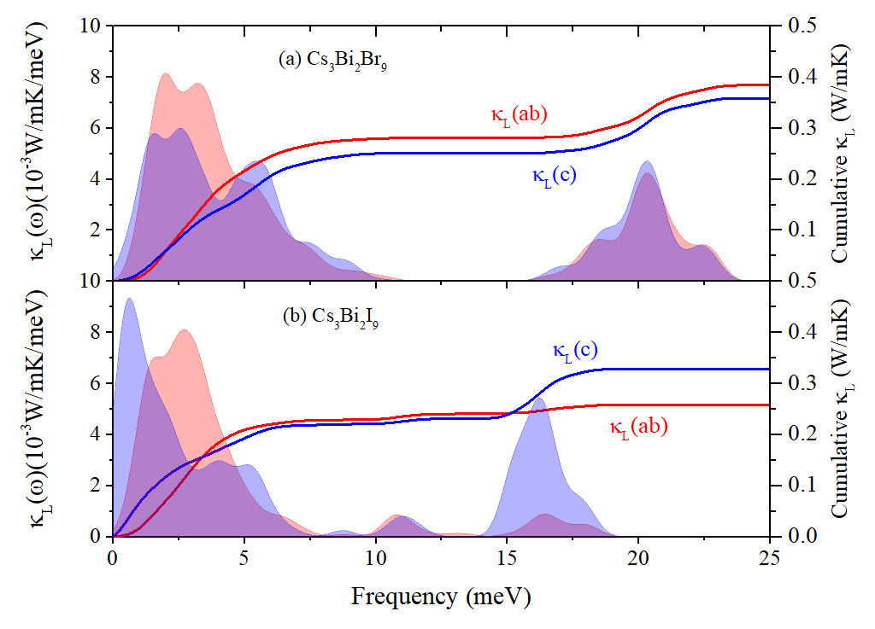
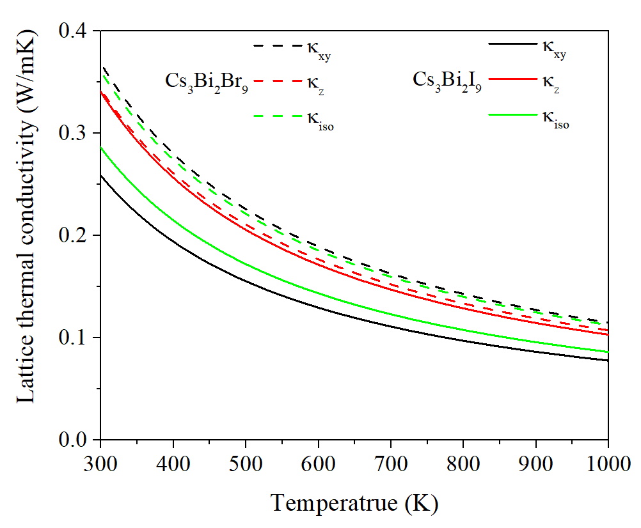
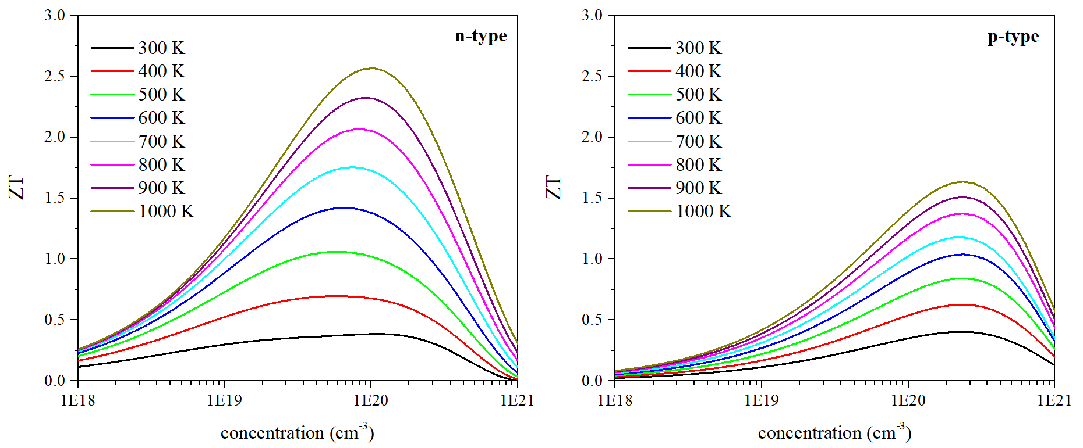
1 热电材料热输运、电输运理论研究
1.2 Cs₃Bi₂X₉卤化物钙钛矿热电性能
宽带隙半导体；
低晶格热导率；
高热电优值；
具有各项异性。
Jiang-Jiang Ma, Bao-Tian Wang*, et al. (In preparation).

Slide 16
Outline
1
热电材料热输运、电输运理论研究
① LaMOCh (M = Cu, Ag; Ch = S, Se) 层状材料热电输运性质；
② Cs₃Bi₂X₉ (X = Br, I) 卤化物钙钛矿的热电输运性质 ；
2
锕系化合物晶体结构和相关物性的理论研究
① UO₃高压相变和电子结构相变；
② UZr合金高温相结构和动力学性质研究 ；
3
总结

Slide 17
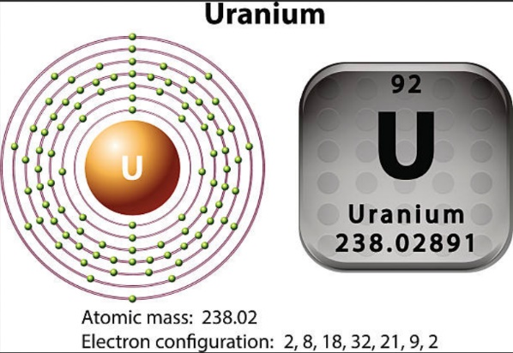
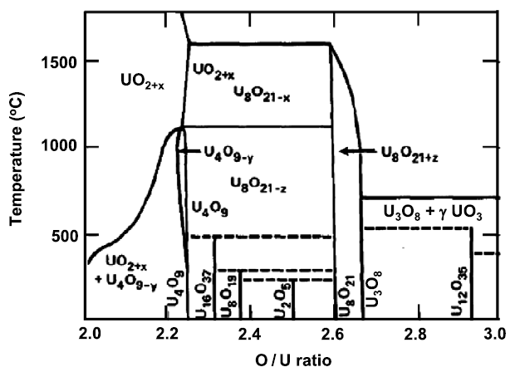
2 锕系化合物晶体结构和相关物性的理论研究
the partially filled 5f-electrons
Large relativistic effects
Itinerant features
晶体结构
物理性质
Localized features
Multiple competing states
铀元素的物理性质、化学活性及核反应能力在整个元素周期表中具有非常特殊的地位。由于铀的不稳定性和变价性，铀化物种类复杂，容易随温度、压强等环境条件发生结构相变。研究铀化物结构、稳定性和物性对其应用具有重要意义。
项目支持
广东省基础与应用基础研究基金委员会，粤莞联合基金青年基金项目，2021A1515110587，多价态铀氧化物高压相变和热输运性质研究，2021-10至2024-9，10万元。
H. Idriss, Surf. Sci. Rep., 2010, 65: 67-109.

Slide 18
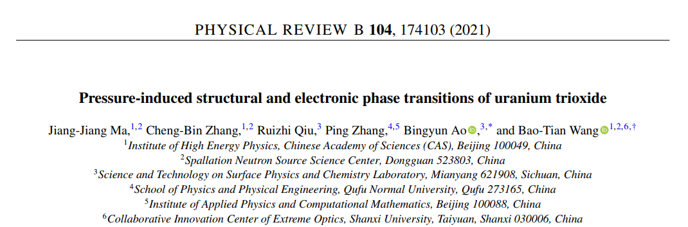
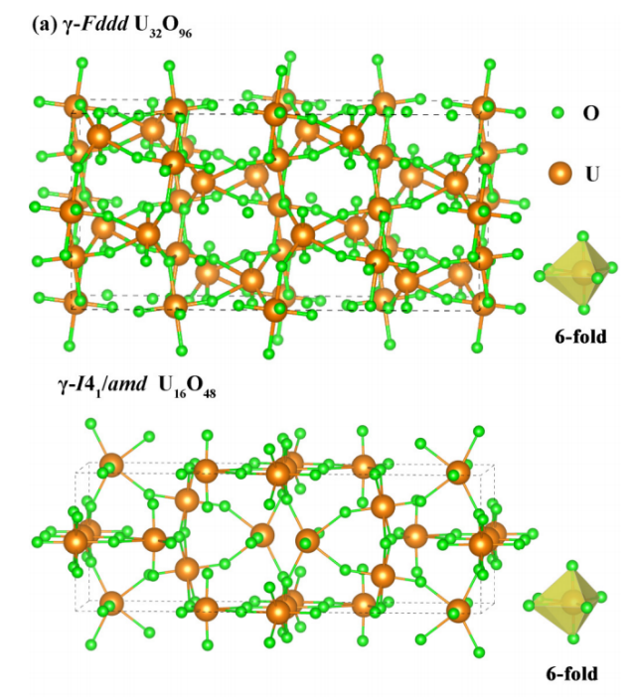
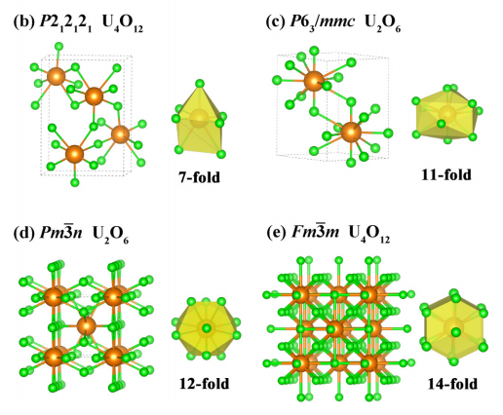
2 锕系化合物晶体结构和相关物性的理论研究
2.1 UO₃高压相变和电子结构相变
Jiang-Jiang Ma, Bao-Tian Wang et al., Physical Review B, 2021, 104(17): 174103.

Slide 19
2 锕系化合物晶体结构和相关物性的理论研究
2.1 UO₃高压相变和电子结构相变
Jiang-Jiang Ma, Bao-Tian Wang et al., Physical Review B, 2021, 104(17): 174103.

Slide 20
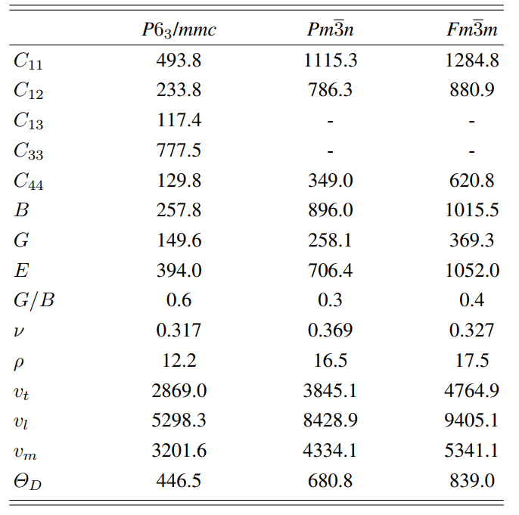
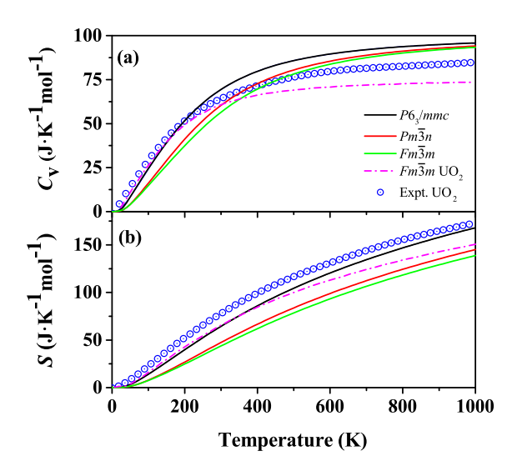
2 锕系化合物晶体结构和相关物性的理论研究
2.1 UO₃高压相变和电子结构相变
力学性质 热力学性质
Jiang-Jiang Ma, Bao-Tian Wang et al., Physical Review B, 2021, 104(17): 174103.

Slide 21
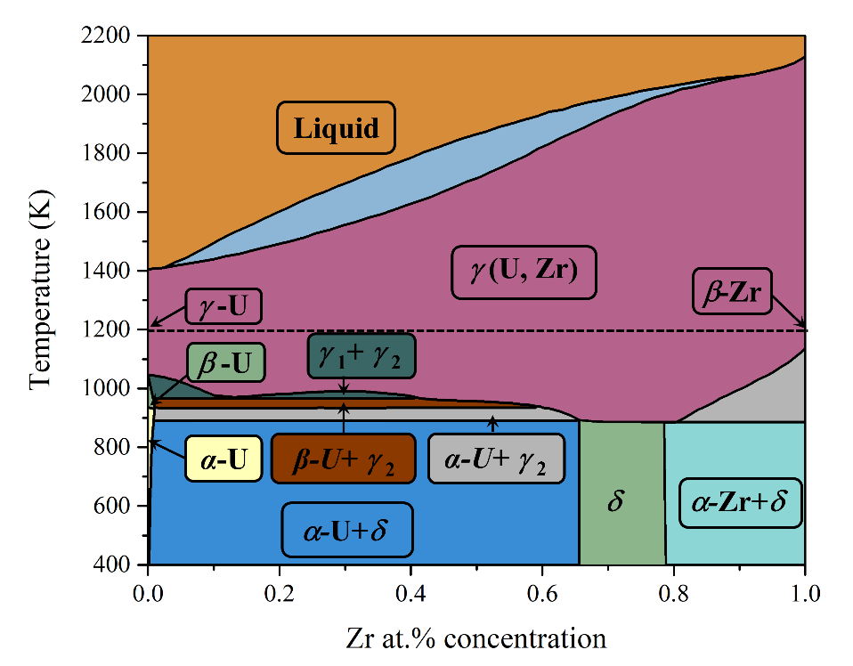
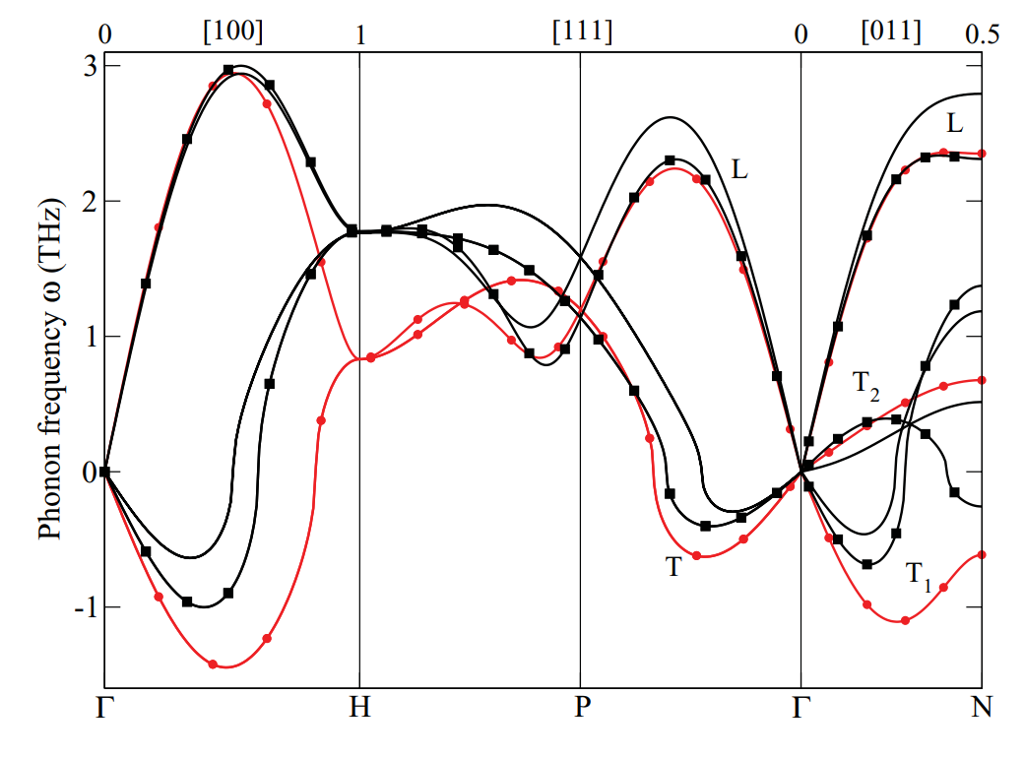
2 锕系化合物晶体结构和相关物性的理论研究
2.2 UZr合金高温相结构和力学性质研究
γ-U(BCC)，具有各项同性性质和良好的耐腐蚀性；
γ-U 结构稳定性差，合金化处理；
γ-UZr合金，提高结构稳定性同时保留U优异的物性，高温相。
研究高温相UZr合金的结构、稳定性和物性对其应用具有重要意义。
DFT计算得到声子谱
Thermodynamic stabilization and mechanical properties of high-temperature phase of γ-U-Zr alloys (Under review)

Slide 22
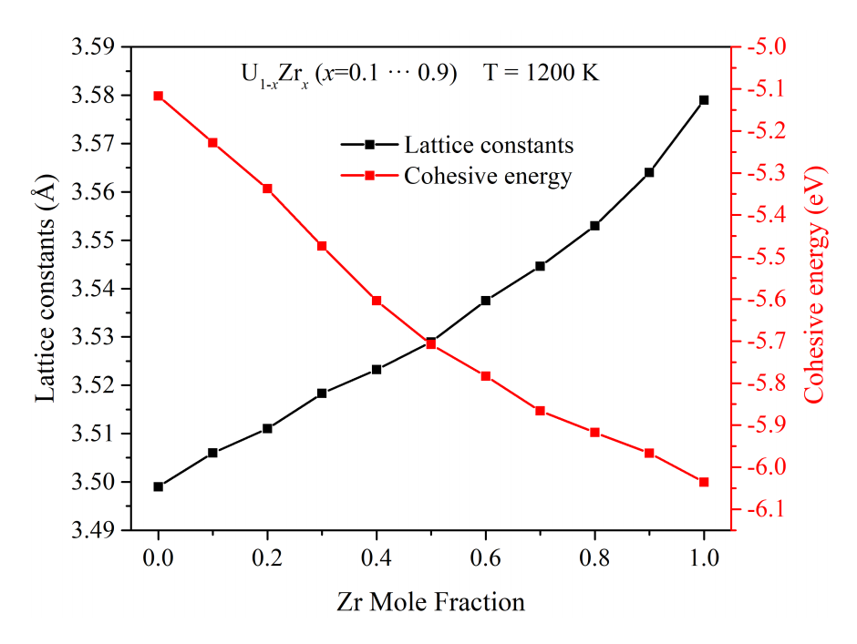
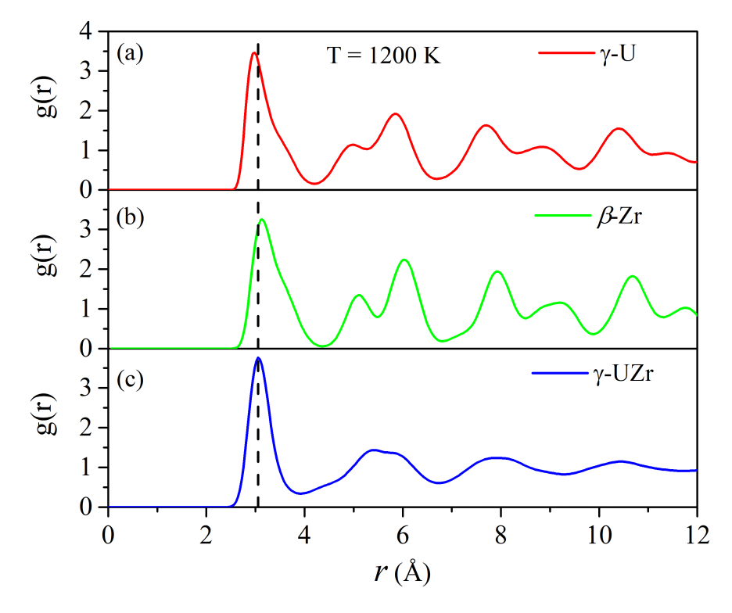
2 锕系化合物晶体结构和相关物性的理论研究
2.2 UZr合金高温相结构和力学性质研究
高温相结构特征
主要结论
γ-U和β-Zr空间群 Im-3m (No. 229) ，γ-UZr空间群 Pm3m (No. 221)；
随Zr浓度增加，UZr合金的晶格常数线性增加，结合能线性减小；
RDF计算结果显示三种结构中原子间距满足：R_{Zr-Zr} > R_{U-Zr} > R_{U-U} 。
Thermodynamic stabilization and mechanical properties of high-temperature phase of γ-U-Zr alloys (Under review)

Slide 23
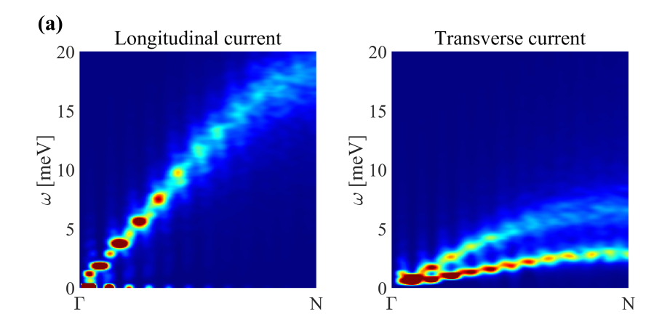
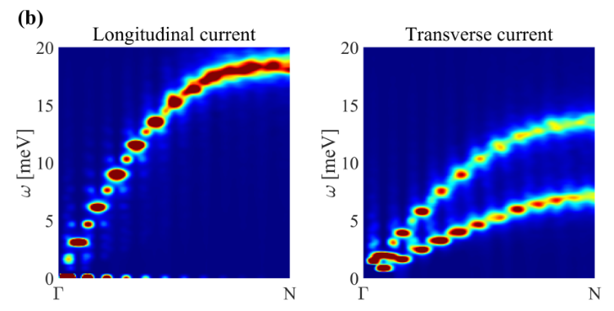
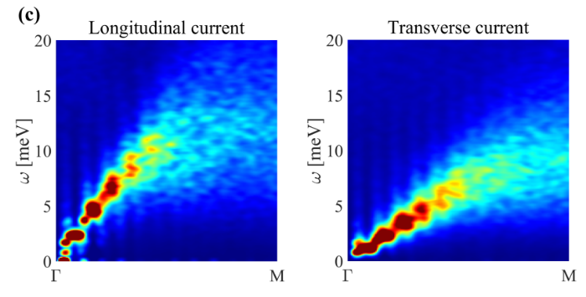
2 锕系化合物晶体结构和相关物性的理论研究
2.2 UZr合金高温相结构和力学性质研究
高温相的关联函数
Thermodynamic stabilization and mechanical properties of high-temperature phase of γ-U-Zr alloys (Under review)

Slide 24
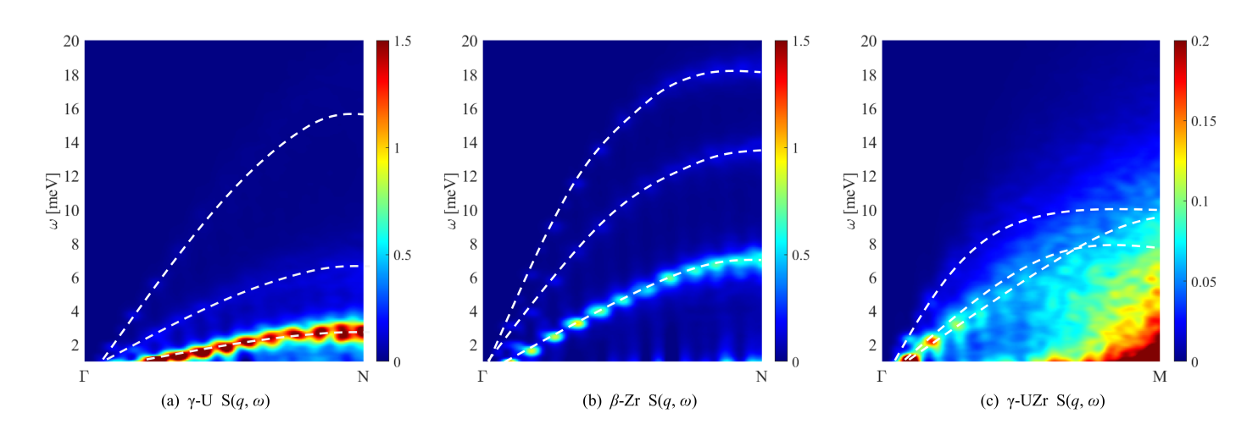
2 锕系化合物晶体结构和相关物性的理论研究
2.2 UZr合金高温相结构和力学性质研究
动力学结构因子
主要结论：
动力学结构因子S(q, ω)与高温声子散射关系一致；
S(q, ω)强度随ω减小而增强；
γ-UZr的S(q, ω)与单质不同，证明合金化后的独特结构特征。
Thermodynamic stabilization and mechanical properties of high-temperature phase of γ-U-Zr alloys (In preparation)

Slide 25
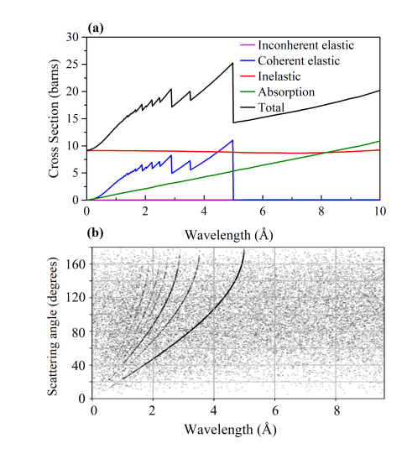
2 锕系化合物晶体结构和相关物性的理论研究
γ-UZr高温相中子散射截面
研究方法：
根据高温相声子态密度和中子散射截面，利用NCrystal 计算得到γ-UZr的中子散射截面。
主要结论：
中子散射截面显示：5 Å以下存在明显的布拉格边界和峰值；
在短波区，散射截面主要由中子的非相干弹性散射和非弹散射贡献；
计算得到了γ-UZr高温相的布拉格衍射（实线所示）、非弹和非相干弹性散射角分布（点所示）。
Thermodynamic stabilization and mechanical properties of high-temperature phase of γ-U-Zr alloys (Under review)

Slide 26
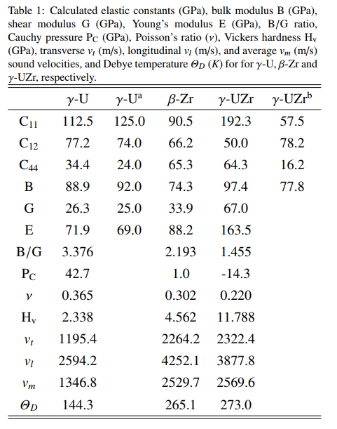
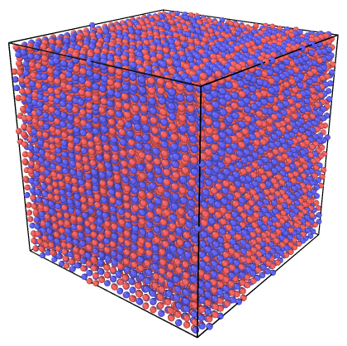
2 锕系化合物晶体结构和相关物性的理论研究
γ- UZr合金高温相的力学性质
有序结构 无序结构
主要结论：
γ-UZr高温相满足力学稳定性；
合金化后γ- UZr的力学强度增加，有助核燃料的应用；
无序结构和化学计量比对γ- UZr 的力学性质具有重要的影响。
Thermodynamic stabilization and mechanical properties of high-temperature phase of γ-U-Zr alloys (In preparation)

Slide 27
Outline
1
热电材料热输运、电输运理论研究
① LaMOCh (M = Cu, Ag; Ch = S, Se) 层状材料热电输运性质；
② Cs₃Bi₂X₉ (X = Br, I) 卤化物钙钛矿的热电输运性质 ；
2
锕系化合物晶体结构和相关物性的理论研究
① UO₃高压相变和电子结构相变；
② UZr合金高温相结构和动力学性质研究 ；
3
总结

Slide 28
3 总结
1. 热电材料晶体结构和热输运性质：
LaMOCh 层状材料具有各向异性和超低的晶格热导率；
Ultralow thermal conductivity and anisotropy thermoelectric performance in layered materials LaMOCh (M=Cu, Ag; Ch=S, Se)，Phys. Chem. Chem. Phys., 2022, Revisions.
Cs₃Bi₂X₉ 卤化物钙钛矿结构具有超低的晶格热导率和优异热电性能 ；
Prediction of high thermoelectric performance in the halide perovskite Cs3Bi2X9 (X = Br, I), 2022, In preparation.
2. 锕系化合物晶体结构和热输运性质：
UO₃高压相变和电子结构相变；
Pressure-induced structural and electronic phase transitions of uranium trioxide, Phys. Rev. B, 104, 174103, 2021.
广东省基础与应用基础研究基金委员会，粤莞联合基金青年基金项目，2021A1515110587.
高温环境下，UZr合金的动力学稳定性和热力学性质研究。
High-temperature thermodynamic stability and properties of γ-U-Zr alloys, J. Nucl. Mater., 2022, under review.

Slide 29
Thanks!

